Slide 1

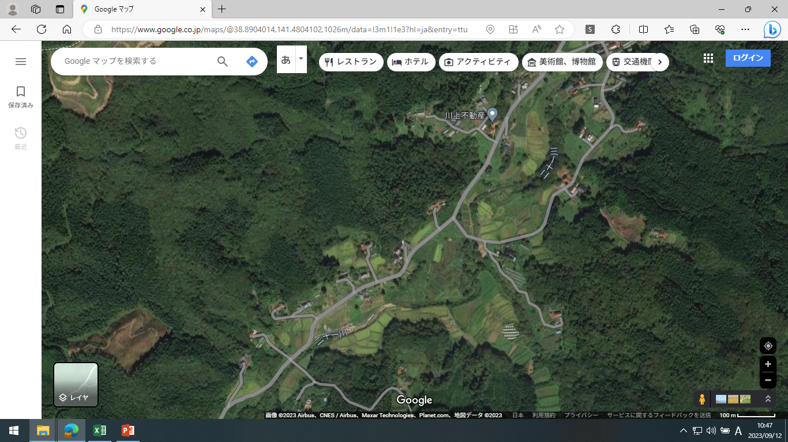
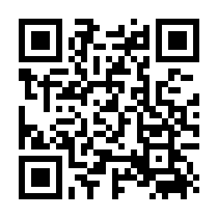



酒米サポーターズクラブ
「稲刈り」参加者募集！
酒米サポーターズクラブでは，市内廿一地区で日本酒の原料となる酒米「蔵の華」づくりのお手伝いを始めて２３年目の収穫の秋を迎えます。
黄金色に実った稲を鎌で刈り取る「稲刈り」と今はあまり見られなくなった「はせがけ」作業を実施します。
作業の合間には「たばこの時間」（いっぷく休憩）も取りましょう！
ふるさとの自然の実りと秋を体いっぱい感じてみませんか？
日 時 令和６年９月２８日（土）午前９時から１１時頃まで
（雨天決行）
場 所 気仙沼市廿一地区 酒米体験田
(「上廿一バス停」（終点）から徳仙丈方面に約５００ｍ)
持ち物 長靴 タオル 帽子 飲み物 軍手
稲刈り用の鎌（予備は少ししかありませんので，ぜひご持参ください）
参加費 無料
その他 駐車場には限りがありますので，できるだけ乗り合わせでお越しください。
申込み ９月２５日（水）午後５時まで事務局にご連絡ください。
（当日とびこみ参加でもＯＫ！）
酒米体験田略図
至 市内方面
酒米体験田
上廿一バス停
こちらのQRｺｰﾄﾞを
スマホで読み込むと
現地まで案内されます。
参加者駐車場
至 徳仙丈
☆問合せ・申込み先☆
酒米サポーターズクラブ事務局（市産業部農林課農政係）
電話：0226-22-3439（直通） ＦＡＸ：0226-22-8901
mail：n-nosei@city.kesennuma.lg.jp
当日連絡先：0８０-８２２５-３８３０（農林課 宛）

Slide 2
体験田は，上廿一ちくにあります。
近くにランドマークがないので，カーナビは「気仙沼市川上184」にセット，もしくはチラシの表面のＱＲコードをスマホで読み取ってください
現地にスタッフがおりますので，誘導に従ってください。

